Slide 1
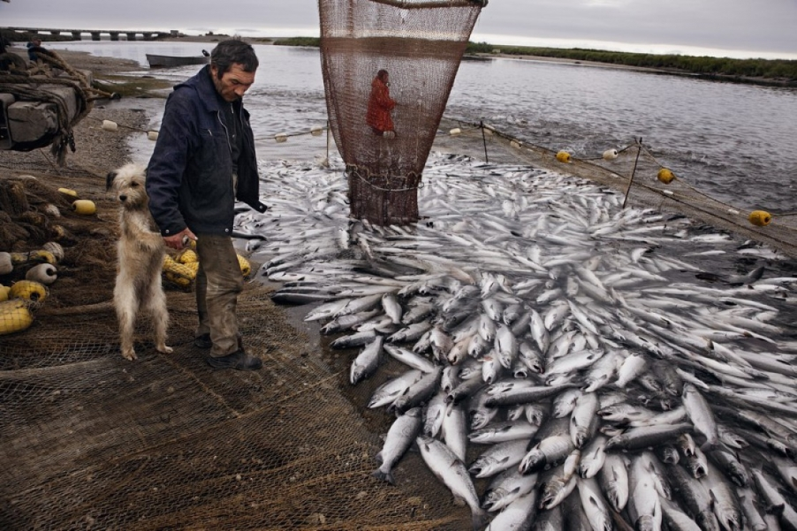
Регуляторная политика в России:
эффективность бизнеса как отражение качества работы власти
РЫБНАЯ ОТРАСЛЬ: КОНКУРЕНЦИЯ РЕГУЛЯТОРОВ
Герман Зверев
Президент НКО «Ассоциация добытчиков минтая»
Председатель Комиссии РСПП по рыбному хозяйству и аквакультуре
15 декабря 2015 года - Москва

Slide 2
«ДВОЙНОЙ СЧЕТ» РОССЕЛЬХОЗНАДЗОРА

Slide 3
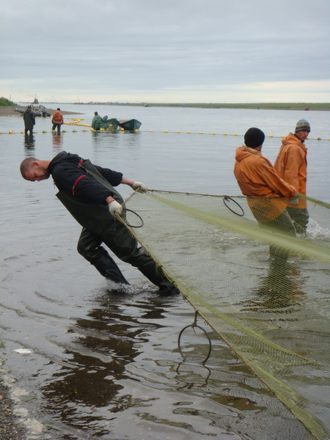
«ВЕТЕРИНАРНЫЙ НАЛОГ» В ЭКОНОМИКЕ РЫБНОЙ ОТРАСЛИ
Оплата сертификатов здоровья
60 млн. рублей
Плата за преодоление системных административных барьеров сопоставима с:
Налоговые и таможенные платежи рыбной отрасли
17
млрд рублей
Оплата лабораторных исследований
600 млн. рублей
Инвестиции в рыбную отрасль
11
млрд рублей
Убытки от задержания и досмотра
2300 млн. рублей
Убытки из-за простоя добывающего флота
2600 млн. рублей
5,6
млрд руб.

Slide 4
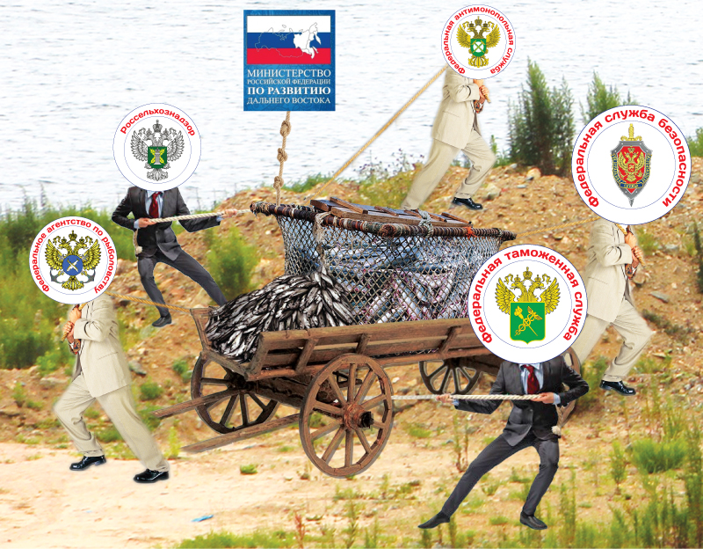
КОНКУРЕНЦИЯ РЕГУЛЯТОРОВ

Slide 5
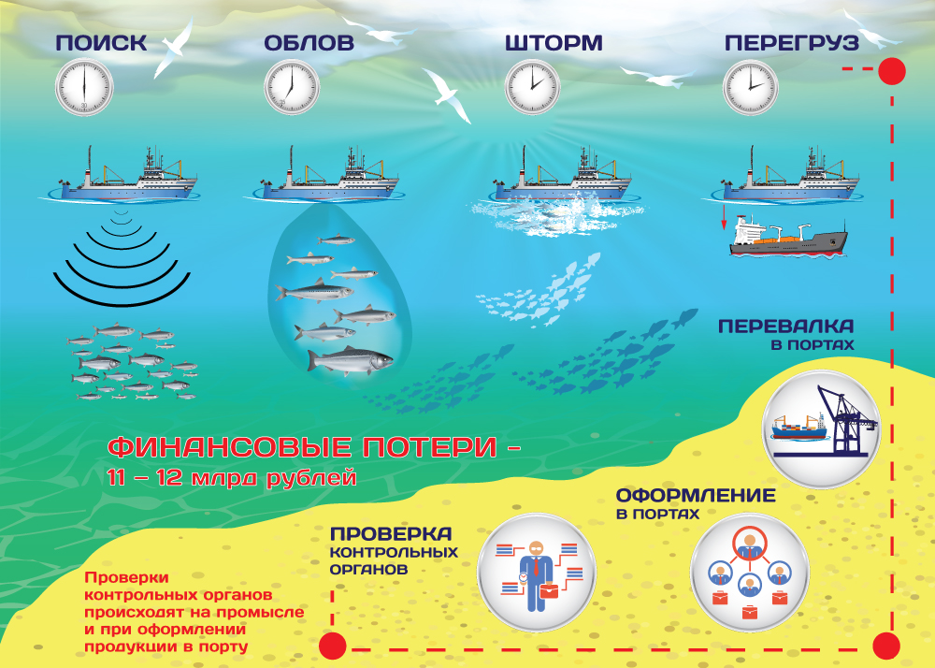
ВО ЧТО ОБХОДИТСЯ КОНКУРЕНЦИЯ РЕГУЛЯТОРОВ

Slide 6
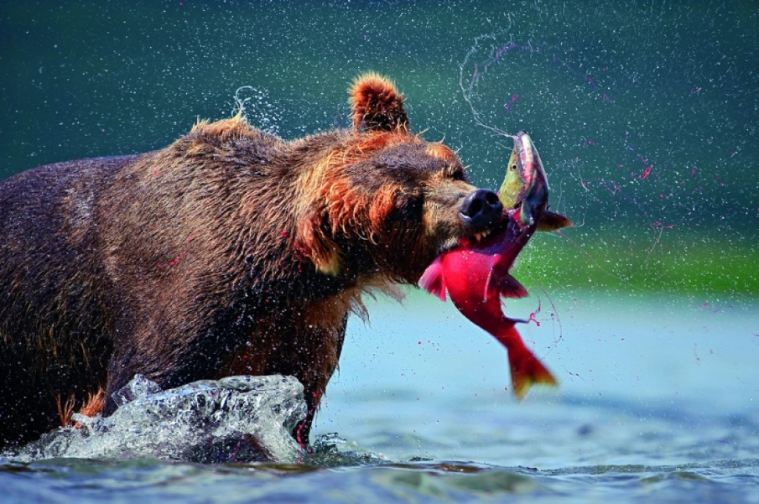
ФИСКАЛЬНАЯ НАГРУЗКА В РЫБНОЙ ОТРАСЛИ

Slide 7
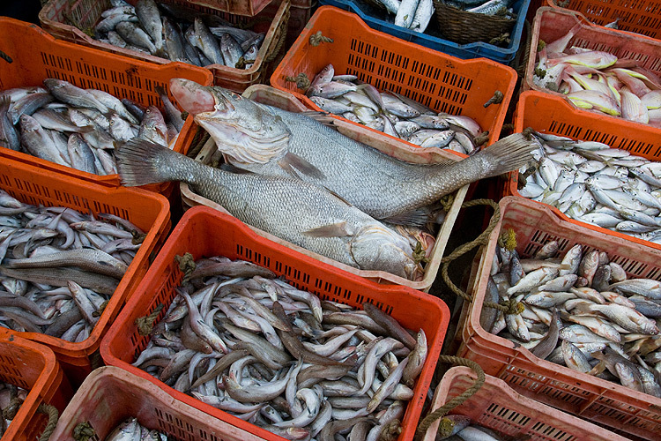
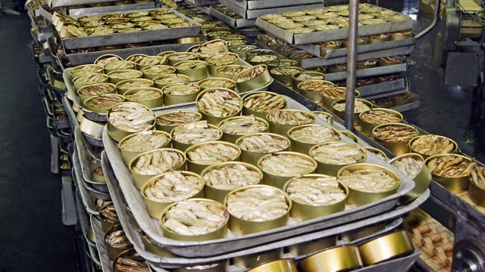
НАЛОГ НА СВЕЖУЮ РЫБУ
Низкий уровень переработки
Высокий уровень переработки
Сбор за водные биоресурсы:
2,5 – 3% от выручки
9-10% от валовый прибыли
Сбор за водные биоресурсы:
0,2 – 0,3% от выручки
1,2-1,5% от валовый прибыли

Slide 8
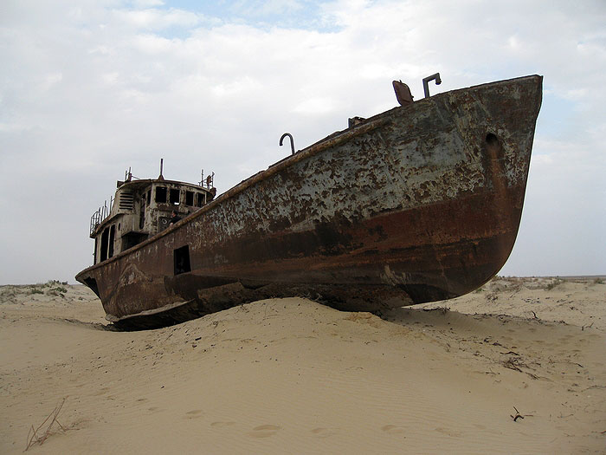
КУДА ПРИВОДИТ НЕУМНАЯ РЕГУЛЯТОРНАЯ ПОЛИТИКА?

Slide 9
РЕГУЛЯТОРНАЯ ПОЛИТИКА В РОССИИ:
ЭФФЕКТИВНОСТЬ БИЗНЕСА КАК ОТРАЖЕНИЕ КАЧЕСТВА РАБОТЫ ВЛАСТИ
СПАСИБО ЗА ВНИМАНИЕ!
©Ассоциация добытчиков минтая

